Slide 1
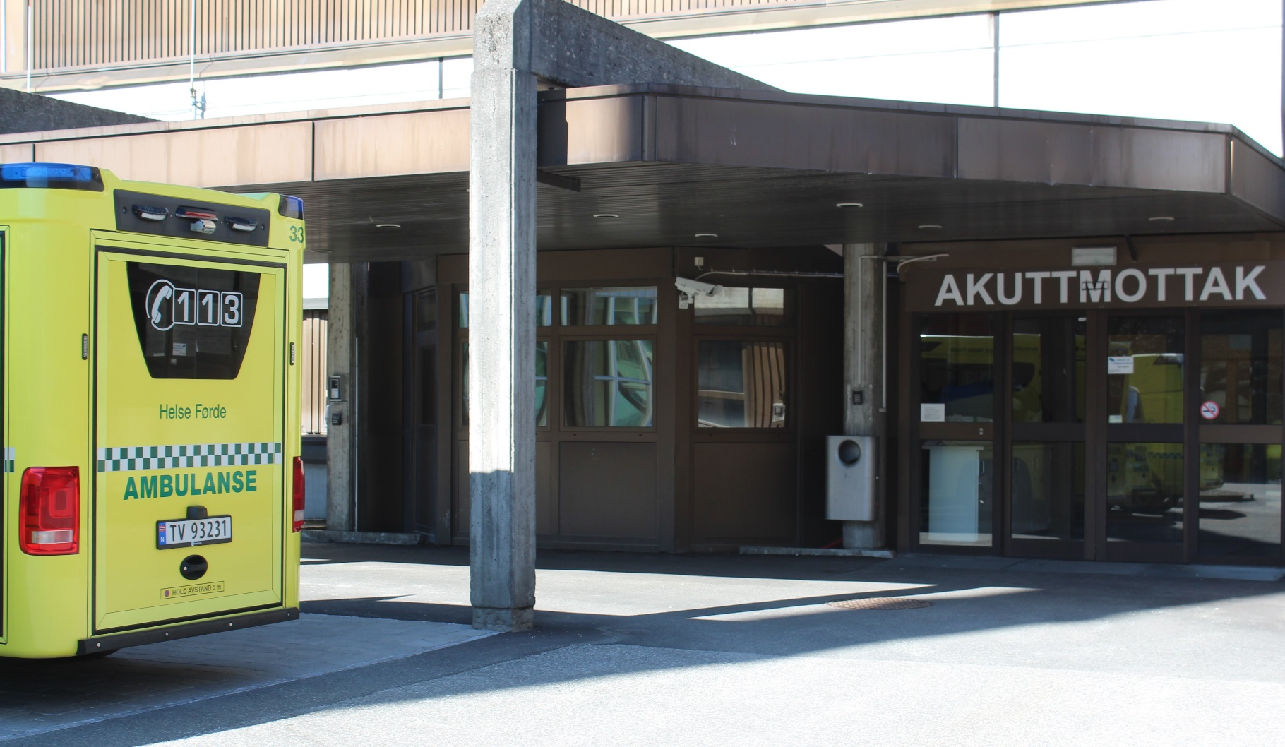
Prehospital plan - fase 2

Slide 2
Disposisjon
Prosess til no
Historisk utvikling
Tilrådinger i Prehospital plan – fase 2
Vidare prosess

Slide 3
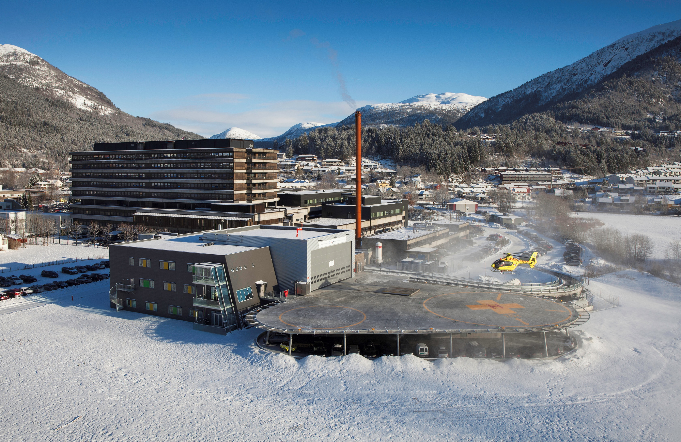
Overordna mål for prosjektet
«Å sikre innbyggjarane i Sogn og Fjordane gode prehospitale tenester og bidra til godt samarbeid mellom helseføretaket og kommunane om den akuttmedisinske kjeda.» Foto: Oddleiv Apneseth

Slide 4
Prehospital plan - Tre Fasar
2017-2018 Fase 1: Avklare prinsipp, premissar og rammevilkår
Omfattande rapport 170 sider
Høyring 6 veker gjennomført
Vedtak i styret juni 2018.
Haust 2018 Fase 2: Framtidig struktur og driftsmodell.
2020 – Fase 3: Planlegging og innføring av vedtatt modell.

Slide 5
Prosessen i fase 2
Mandatet gitt fra styret( okt. 2018), som har vore oppdatert i åtte styremøter siste året.
Prosjektgruppe med brei deltaking fra kommunane.(7 personar)
Det har vore gjennomført ni prosjektmøter.
Utadretta informasjon til kommunar, samhandlingsorgan og regionale råd.
(30 eksterne møter)
Omfattande arbeid med simuleringsverktøy.
Rapporten klar til høyring.

Slide 6
Prehospital plan
2020-2040

Slide 7
Tilrådingar Styringsinformasjon.
Løfte opp behovet for god styringsinformasjon ved innføring av regionale og nasjonale system.
Nytte analysekapasitet (Samhandlingsbarometeret) for å vurdere utvikling av styringsinformasjon på tvers av forvaltningsnivåa i den prehospitale kjeden.

Slide 8
Tilrådingar teknologi og innovative løysingar
Ta i bruk robust mobilt helsenett eller tilsvarande løysingar når det vert tilgjengeleg.
Delta aktivt i innføring av eit prehospitalt journalsystem.
Bruke videoløysingar slik at ambulansearbeidarane kan få støtte til diagnostikk og behandling.
Ta på seg å vere nasjonal pilot i innføring av nytt fleir-regionalt AMK-system.
Utvikle og nytte innovativ simulering og bruk av VR-briller til e-læring i opplæring av helsepersonell.
Halde fram og utvikle samarbeidet med legevaktpiloten for å dele erfaringar knytt til virtuell kommunikasjon mellom ulike lokalitetar.

Slide 9
Tilrådingar bemanningsmodell i bil og båtambulansetenesta
Ha kasernevakt/tilstadesvakt i arbeidsplan for alle ambulansebilar bemanna etter akuttmedisinforskrifta.
Arbeide vidare med å nytte rotasjonsordning for å jamne ut oppdrag på stasjonar med høg og låg aktivitet.
Ha ei grunnbemanning som sikrar oppdekking av vakter med kompetent personell ved ferie, kurs og uføresett fråvær.
Etablere og drifte bemanningssenter i ambulansetenesta for å nytte tilgjengelege vikarar og deltidstilsette.
Justere beredskap i takt med sesongvariasjonar og ekstraordinære driftssituasjonar.

Slide 10
Tilrådingar Kompetanseutvikling.
Samarbeide med utdanningsinstitusjonar for å oppnå lokal rekruttering til prehospitale tenester.
Ta i mot lærlingar i ambulansetenesta.
Medverke i forsking inn mot prehospitale tenester.
Samarbeide med kommunehelsetenesta og andre naudetatar om kompetansestyrking.
Auke ressursar til fagleg utvikling, og tilsetje medisinsk rådgjevar.
Ha støtteordning for tilsette som tar vidareutdanning i tråd med tenesta sin kompetanseplan.

Slide 11
Tilrådingar intern samhandling
Nytte felles skåringsverktøy i overgang mellom prehospitalt og hospitalt forløp
Krevje at bestillar har avklara mottakar for transport før bestilling, eller at det vert avklara undervegs viss det haster å sette i verk oppdraget
Gje arbeidsgruppe for akuttmottak i oppdrag å utarbeide løysing på desse punkta:
Prehospitale tenester har behov for eitt definert avleveringspunkt i sjukehusa som tek ansvar for alle pasientar som ikkje er avklart til spesifikk mottakar
Pasientar i ulike triagekategoriar og fagområde må ivaretakast medan forløp vert avklara
Uttransport av pasientar som skal «heim» treng ei sone der dei kan vente, eventuelt med tilgang på assistanse for praktiske gjeremål og svar på spørsmål
Krevje at rekvirent stiller med følgjekompetanse dersom ambulansetransport ut av sjukehus krev kompetanse som ambulansetenesta ikkje har
Syte for at ambulansepersonellet har tilgang på medisinske opplysningar som vedrører hendinga ved transport til sjukehus, og at dei får pasientopplysningar ved overgang frå sjukehus til ambulanseteneste

Slide 12
Tilrådingar intern samhandling.
Halde fram med informasjonskampanjar for å påverke rekvirentar til å velje billegaste transportform
Ikkje slå saman ressursstyringa til AMK og Pasientreiser
Starte opp kvit bil som eit prosjekt over to år

Slide 13
Ekstern samhandling
Vidareføre eit ope og godt samarbeid med kommunane gjennom etablerte samarbeidsforum.
Ha utoverretta faktabasert kommunikasjon til innbyggjarane i høyringsperioden og i gjennomføringa av planen.
Delta i system og opplæring for å hjelpe alle kommunar til å jobbe målretta med oppretting av akutthjelparordningar.

Slide 14
Kompenserande faktorar i planen
Kvite bilar.
Tiltak i intern samhandling.(Auke tid i primærområdet.) Kort kontakttid ved avlevering og henting av pasientar.
Forskyvning dagbilar og tilpassa arbeidsperiode.
Legevaktspiloten.

Slide 15
Samarbeid om akuttenestene med Bremanger kommune.
I eit tett samarbeid med Bremanger kommune har prosjektgruppa kome fram til at ein i ytre Bremanger vil ha på plass einmannsbetjent ambulanseressurs som i samarbeid med kommunalt personell vil kunne rykke ut ved raude/gule og einskilde grøne responsar.
Personellet skal ha videokommunikasjon (Headset) direkte til legevakt/lege for diagnostisk/behandlingstøtte. På dagtid vil lege på legekontoret rykke ut saman med ambulansearbeidaren.
Ordninga er utarbeida i samarbeid med kommunen.
Forankra politisk og i helsetenesta.
Må detaljerast vidare, det jobbast med å knyte til seg Legevaktspiloten.
.

Slide 16
Samarbeid om akuttenestene med Bremanger kommune
Dette vil gje eit betydeleg betre tilbod i ytre Bremanger enn alternativet, der det ikkje er lokal ambulanseteneste.
Denne ressurspersonen vil ikkje forlate ytre Bremanger, då vidare transport vil skje med båtambulanse, ambulansehelikopter eller bilambulanse frå Svelgen.
Tenesta vil være framtidsretta og ha nasjonal interesse.
Lokalisering i Kalvåg, i eller ved sjukeheimen vil gje synergieffektar med til dømes enkel prøvetaking og videokommunikasjon til lege, i høve brukarane på sjukeheimen.
Dette er eit døme på at kommunen si eksisterande teneste vert nytta, naudsynte strukturendringar med omsyn til ambulansetenesta vert gjennomført, og man saman finn nye løysingar som gir gode tenester til innbyggjarane.

Slide 17
Tilrådingar struktur og organisering for bil- og båtambulansetenesta.
Førebu alle stasjonar for tilstadesvakt
Utvide ordninga med rotasjon mellom stasjonar
Halde på dagens desentrale struktur med desse endringane:
-Utvide dagbilen i Lærdal til alle dagar
-Flytte dagbilen i Luster til Sogndal
-Flytte ressursen på Skei til Førde
-Ta vekk døgnbilen i Lavik, og dekke området med flåtestyring frå Høyanger/Fjaler
-Ta vekk døgnbil i Ytre Bremanger og innføre einmannsbetent ambulanseressurs i Kalvåg
i eit samarbeidsprosjekt med kommunen.
-Behalde beredskapspunkt på Skei og Lavik/Leirvik.
-Gjennomføre vedtekne endringar i båtambulanseområde sør
.

Slide 18
Møteplan hausten 2019
16.09 Prosjektgruppe sluttmøte
20.09 Rapport til AD
26.09 Styremøte Helse Førde ----------Høring
8 ukers høringsperiode.
AD behandler rapport og høringsuttaler
16.12 Jobber med plan for vedtak Prehospital plan Styremøte
23.09 Informasjon til kommuner som omfattes av endringer
26.09 Informasjonsmøte alle kommuner
Høringsperiode – utadrettet møtevirksomhet

